Slide 1
Web Standards & (X)HTML, CSS

Slide 2
Index
목표
웹 표준 및 웹 접근성을 고려한 표준화 코딩 이해
의미있는 마크업(시멘틱 웹)과 웹 콘텐츠 접근성 지침 이해
웹 표준 코딩 (X)HTML 및 CSS 표현
대상
웹 표준과 웹 접근성에 관심 및 개념을 이해하고 싶다.
내가 코딩하고 있는 코드가 정말 맞게 코딩하고 있는 것인지 궁금하다.
(X)HTML 및 CSS 코드 때문에 골치 아팠던 적이 있다.

Slide 3
Index
1일차
웹표준 및 웹접근성
의미있는 마크업 및 (X)HTML
(X)HTML 구성요소 & 명령어
2일차
웹접근성 국가표준기술 가이드라인
CSS
Tools, 알아두어야 할 몇 가지

Slide 4
웹표준(web standards)

Slide 5
웹표준(web standards)
웹 표준이란?
“웹에서 표준적으로 사용되는 기술의 총칭”
<div>...</div> 감싸면 표준?
<table>...</table> 안쓰면 표준?
웹표준(web standard) - 웹이 태어날때 부터 있던 개념.
HTML 태그(엘리먼트)는 각각에 속성과 역할이 구분.
그 역할에 맞게 사용하면 웹 표준.(<table>...</table>)
http://www.w3schools.com/tags/

Slide 6
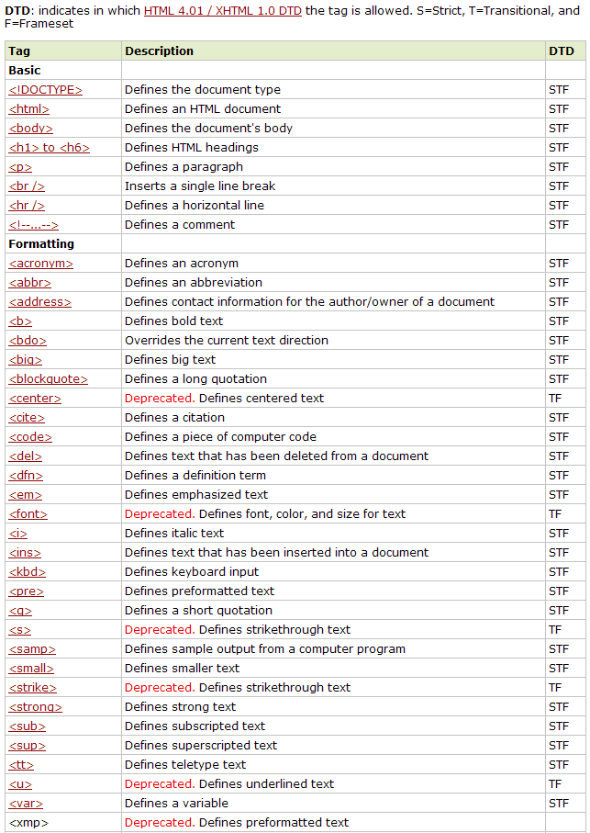
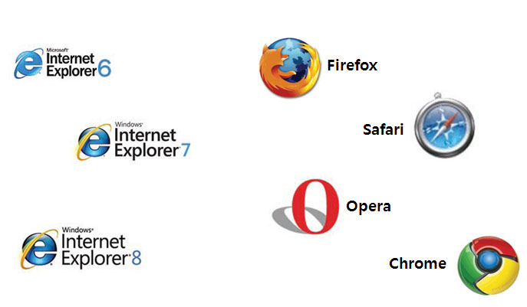
웹표준(web standards)
W3C의 권고안을 준수하여 사용
문법 오류가 없는 코드를 유지
주요 브라우저들은 비교적 표준을
잘 구현하고 있음

Slide 7

웹표준(web standards)
팀버너스리(Tim Berners-lee)
영국(1955)
월드와이드웹(WWW) - 아버지, 창시자
월드와이드웹컨소시엄(W3C) 만듬, 참여
(IT HW, SW 업체 참여 권고안)
웹의 힘(Power)은 보편성에 있으며, 장애에 구애 없이 모든 사람이 접근할 수 있는 것이 가장 중요한 요소라고 설명

Slide 8
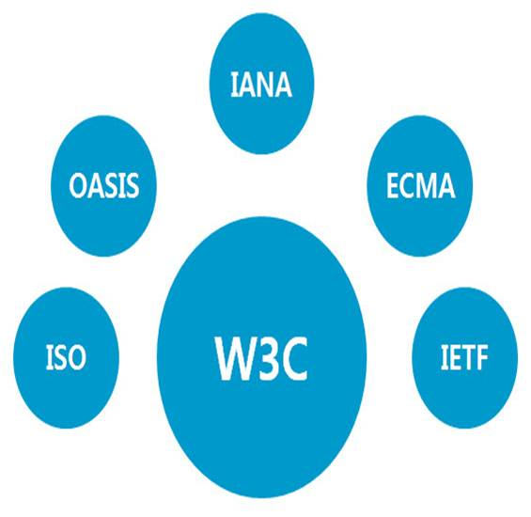
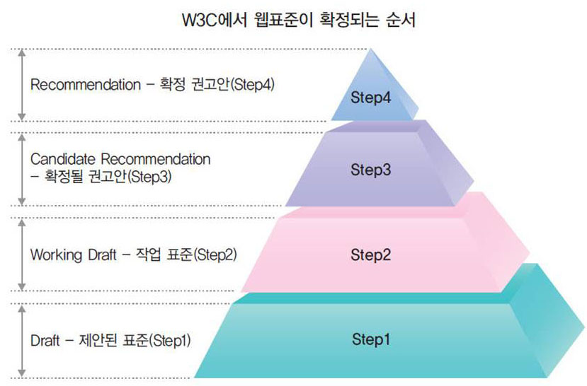
웹표준(web standards)
W3C(World Wide Web Consortium)
W3C는 웹 표준을 제정하는 등
웹의 장기적인 발전을 위해
1994년에 창립된 인터넷 관련
국제 컨소시엄이다.
국제적인 웹 기술 표준 기구를 말하며 정보, 의견 교환, 아이디어 창출, 독립적 사고, 그리고 공동의 이해를 위하여 명세, 가이드 라인, 소프트웨어, 그리고 도구 및 규칙 등의 표준안을 제정함으로써 웹의 모든 잠재력을 이끌어 내는 것을 목표로 함

Slide 9
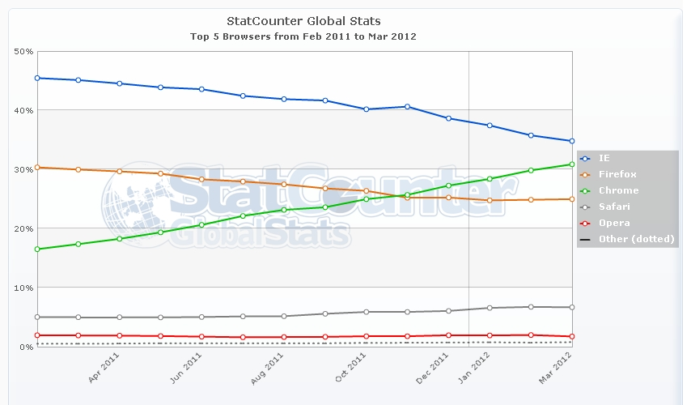
웹표준(web standards)
W3C(World Wide Web Consortium)

Slide 10
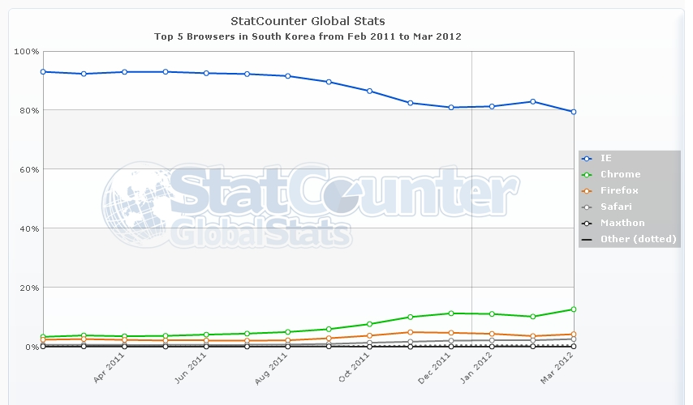
웹표준(web standards)
우리나라 웹표준
2002년 올바른 웹을 돌아가는 것
2003년 상업적 사이트 적용
2004년 국내사이트,
2005년 실전 웹 표준 가이드

Slide 11
웹표준(web standards)
웹 표준 관련 기술의 소개
웹표준 관련 기술
구조
(X)HTML
표현
CSS
동작
Script
웝 표준 필요성
HTML파일용량 축소 및 로딩속도향상
검색엔진 최적화에 중요한 역할
수정관리 용이, 유지보수 비용절감
컨텐츠 추가,삭제,위치이동 용이

Slide 12
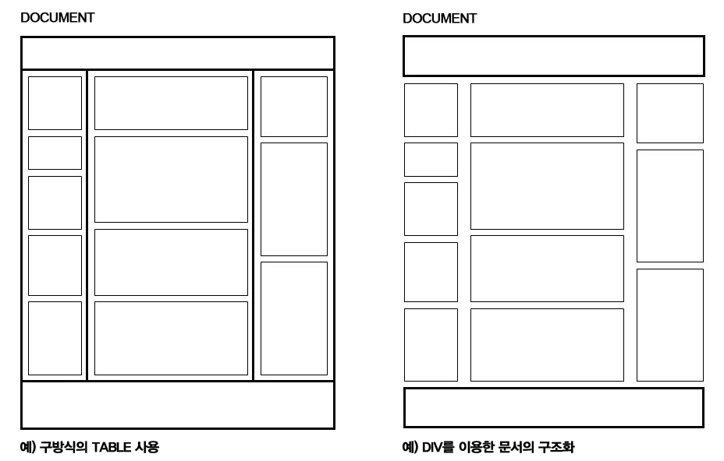
웹표준(web standards)
웹 표준 문서 구조화

Slide 13
웹표준(web standards)
시맨틱 웹
시맨틱 웹은 웹 표현 방식인 HTML의 한계를 극복하기 위해 등장한 XML 언어를 기반으로 하는 차세대 웹으로, 시맨틱 웹이 구현하려는 환경은 인간의 언어 구조가 기계에게도 이해될 수 있도록 하는것입니다.
앞으로의 시맨틱웹(Semantic Web) - Data Web ==> XHTML (콘텐츠에 맞게)
시맨틱웹 마크업:권고(Recommendation) 제대로 이해하고 지켜서 사용하면 된다.
시맨틱 웹은 현존하는 웹(WWW)을 대체하는 개념이 아니라 좀 더 체계화하는 데에 목적이 있습니다.

Slide 14
웹표준(web standards)
웹 표준의 장점
1. 웹 접근성 수준의 향상
2. 검색 친화적인 웹 사이트 구현
3. 구조와 표현의 분리
4. 손쉬운 유지 보수 및 비용 절감 효과
5. 호환성 확보
웹 표준의 단점
1. 테이블 방식보다 작성하기가 어렵다
2. 새로운 코딩 법을 배워야 한다.

Slide 15
웹 접근성(web accessibility)

Slide 16
웹 접근성(web accessibility)
웹 접근성이란?
“모든 사용자가 신체적, 환경적 조건에 관계없이
웹에 접근하여 이용할 수 있도록 보장하는 것”
웹 접근성(Web Accessibility)
웹 사이트에서 제공하는 정보를 차별 및 제한 없이
동등하게 이용할 수 있도록 보장하는 것
장애인 및 고령자 등
모든 사람
다양한 Platform 및 Device와
웹 브라우저등 모든 환경

Slide 17
웹 접근성(web accessibility)
장애인 차별 금지 및 권리 구제 등에 관한 법률의 이해
장애인 차별 금지 및 권리 구제 등에 관한 법률
제21조 (정보통신 . 의사소통에서의 정당한 편의 제공)
행위자는 장애인에게 전자 정보 및 비전자정보를 동등하게 접근, 이용할 수 있는 필요한
수단을 제공
시행령 제14조 (정보 접근. 의사소통에서의 정당한 편의 제공의 단계적 범위 및 편의의 내용)
1. 누구든지 신체적, 기술적 여건과 관계없이 웹 사이트를 통하여 원하는 서비스를
이용할 수 있도록 접근성이 보장되는 웹 사이트

Slide 18
웹 접근성(web accessibility)
웹 문서 접근성 지침-WCAG[ Web Content Accessibility Guidelines]
콘텐츠 접근성 지침(WCAG 2.0)
인식의 용이성(Perceivable)
운용의 용이성(Operable)
이해의 용이성(Understandable)
기술적 진보성(Robust)

Slide 19
웹 접근성(web accessibility)
웹 문서 접근성 지침-WCAG[ Web Content Accessibility Guidelines]
1) 인식의 용이성(Perceivable)의 올바른 적용사례
- 이미지에 적절한 대체 텍스트 제공
- 배경 이미지에 적절한 대체 콘텐츠 제공
- 동영상, 음성 등에 대체 수단(자막, 원고 또는 수화)을 제공
- 색상이 아닌 패턴이나 명암으로 정보를 인식
2) 운용의 용이성(Operable)의 올바른 적용사례
- 서버측 이미지 맵에 대한 해당 내용 및 기능을 사용할 수 있는 대체 콘텐츠 제공
- 프레임에 대한 적절한 제목 제공
- 깜빡임이 전혀 없는 웹 사이트
- 키보드만으로 모든 기능 이용 가능
- 건너뛰기 링크 제공
- 반응시간 콘텐츠에 대한 시간제어 기능 제공
- 새 창을 사용하지 않거나 사용자에게 미리 알림

Slide 20
웹 접근성(web accessibility)
웹 문서 접근성 지침-WCAG[ Web Content Accessibility Guidelines]
3) 이해의 용이성(Understandable)의 올바른 적용사례
- 테이블 내용 이해를 위한 정보 제공(summary, caption)
- 테이블 제목과 내용 구분 가능(th, td)
- 페이지별 간단 명료한 제목 제공
- 콘텐츠의 논리적인 순서
- 온라인 서식에 대한 적절한 레이블 제공
4) 기술적 진보성(Robust)의 올바른 적용사례
- 애플리케이션의 자체적 접근성 또는 대체 콘텐츠 제공
- 자바스크립트 없이도 주요 기능의 이용 가능

Slide 21
웹 접근성(web accessibility)
논리적인 웹 콘텐츠
1) 논리적인 화면 배치 순서 – (좌측 상단 에서 우측 하단)
<table>...</table> 요소를 의미와 무관하게 화면 배치를 위해 사용하는 경우 논리적인 순서를 해칠 가능성이 높습니다.
2) 논리적인 선형화 순서 – (화면 낭독기 - HTML 마크업 순서)
'부모A>자식a-부모B>자식b' 순서로 마크업 하지 않고 '부모A-부모B-자식a-자식b' 순서로 노드 관계를 무시하는 마크업은 화면 낭독기 사용자에게 치명적
3) 논리적인 키보드 접근 순서 – (키보드 접근 - HTML 마크업 순서)
잘못된 HTML의 논리적인 순서를 바로잡지 않고 tabindex 라는 속성을 이용해서 키보드 접근 순서만 바르게 교정하는 경우 마크업 순서와 키보드 접근 순서가 일치하지 않기 때문에 바람직하지 않습니다.

Slide 22
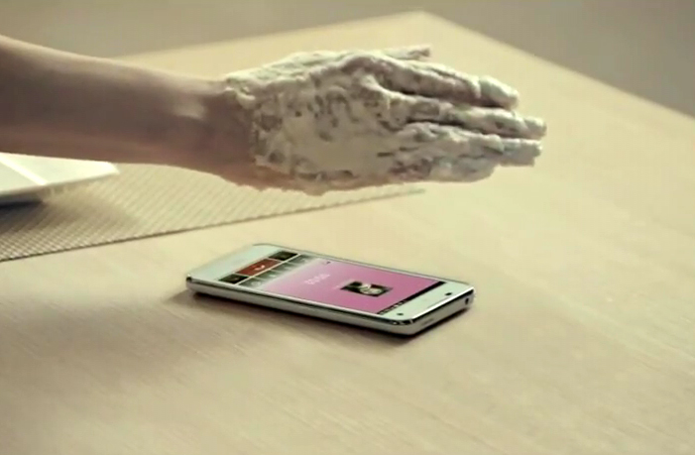
웹 접근성(web accessibility)
접근성 있는 웹 콘텐츠
접근성이 있는 웹 콘텐츠는 장애를 가진
사람들만이 아니라 다양한 사람들에게
도움을 줄 수 있습니다.
접근성이란 장애인뿐만 아니라 모든 사람이
정보통신기기나 서비스를 손쉽게 활용할 수
있도록 만드는 것을 말하는 것임
접근성에 대한 개념의 다양성으로 인한
인식의 부족보다는 접근성에 대한 개념을 잘 못 이해하고 있는 것이 더욱 문제임
즉, 접근성을 단지 장애인에게 국한된 문제라고 잘못 이해하고 있는 경우가
대부분이라는 것이 문제임

Slide 23
웹 접근성(web accessibility)
웹 접근성 준수 시 기대 효과
1) 규정과 법적 요구사항에 대한 준수
2) 장애인, 노인 등을 포함한 다양한 범위의 이용자 확대
3) 새로운 장소,기기 개발 등 이용 상황의 확대
4) 디자인 및 설계에 있어서의 효율성 제고
5) 비용 절감의 효과
6) 홍보 효과 향상
7) 자발적 관심유도
8) 균등기회 보장

Slide 24
의미있는 마크업 및 (X)HTML (mark up)

Slide 25
의미있는 마크업(markup)
HTML, XHTML, XML: Structure 언어, CSS:비주얼적 표현을 위한 언어
구조언어 (HTML)
HTML은‘HyperText Markup Language’의 약자로 웹 문서의 구조를 정의할 때 사용합니다.
웹 문서를 만들기 위하여 사용하는 기본적인 프로그래밍 언어의 한 종류이다 .
제목, 본문, 목록, 링크, 이미지 등의 다양한 컨텐츠를 의미있게 마크업 할 수 있습니다.
[사용예]
<html>
<head>
<title>문서 제목 영역</title>
<meta http-equiv="content-Type" content="text/html; charset=euc-kr" />
</head>
<body>
<h1>본문 제목 영역</h1>
<p>본문 내용 역역1</p>
<p><img scr=“image/img.jpg” alt=“이미지”></p>
</body>
</html>

Slide 26
의미있는 마크업(markup)
구조언어 (XML)
XML(eXtensible Makeup Language)은 1996년 W3C(World Wide Web Consortium)에서 제안한 것으로, 웹에서 구조화된 문서를 전송할 수 있도록 설계된 표준화된 텍스트 형식입니다. XML은 인터넷에서 기존에 사용하던 HTML의 한계를 극복하고 SGML의 복잡함을 해결하는 방안으로 HTML에 담겨져 있는 형식적 요소를 완전히 배제하는 방식입니다.
[사용예]
<?xml version="1.0" encoding="euc-kr" ?>
<일기장>
<작성자>홍길동</작성자>
<날짜>7월25일</날짜>
<제목>웹표준</제목>
<본문>웹표준은 W3C에서 정한 시술사양을 말합니다.</본문>
</일기장>

Slide 27
의미있는 마크업(markup)
구조언어 (XHTML)
W3C에서는 XHTML(eXtensible Hypertext Markup Language)을‘XML 응용으로서의 HTML4를 다시 공식화한 것’이라고 정의하고 있습니다. W3C는 좀 더 원활하게 기계적으로 처리하도록 XML의 형식을 빌어 HTML 4.01를 재정의하게 되는게 이것이 바로 XHTML 입니다.
[사용예]
<html>
<head>
<title>문서 제목 영역</title>
<meta http-equiv="content-Type" content="text/html; charset=euc-kr" />
</head>
<body>
<h1>본문 제목 영역</h1>
<p>본문 내용 역역1</p>
<p><img scr=“image/img.jpg” alt=“이미지” /></p>
</body>
</html>

Slide 28
의미있는 마크업(markup)
구조언어 (HTML5)
HTML 5는 HTML의 다음 버전으로 HTML 4를 업그레이드한 것입니다. HTML 5는 특정 플러그인에 의존하지 않고 콘텐츠를 제공하는 것이 목표이고, 2014년에 권고 예정입니다. 그러나 많은 기업들이HTML 5의 표준화에 힘을 보태고 있고, Firefox, Opera, Safari, Chrome 등 최신의 웹 브라우저에서 기본적으로 HTML 5를 지원하고 있으며, MS 또한 앞으로 IE에서 HTML 5를 지원하겠다고 발표한 상태입니다.
[사용예]
<!doctype html>
<html>
<head><title>문서 제목 영역</title></head>
<body>
<header>헤더 영역</header>
<nav>비게이션 영역</nav>
<section><article>섹션 영역</article></section>
<figure>
<video src="URL">...</video><legend>캡션</legend>
</figure>
<footer>푸터영역</footer>
</body>
</html>

Slide 29
의미있는 마크업(markup)
구조언어 (HTML5)
특히 웹 애플리케이션 작성을 보다 쉽도록 하기 위한 몇 가지 API를 도입.
- Canvas 요소를 사용하여 2D 그래픽 API를 제공
- 비디오 및 오디오를 재생 하기 위한 video 및 audio 요소 도입.
- 오프라인 웹 어플리케이션을 가능 하는 API제공.
- 웹 어플리케이션이 특정 프로토콜, 미디어 타입을 등록 할 수 있도록 허용 하는 API 제공
- 사용자가 웹 컨텐츠를 수정 할 수 있는 API 제공.
- 드래그 앤 드랍을 가능하게 하는 API 제공.
- 페이지 앞/뒤 네비게이션을 지원할 방문 기록 표시용 API 기능.
- 다중 메시징 처리
구글 프레임을 사용하여 IE 6,7,8 에서 HTML5를 지원할 수도 있습니다.
파이어폭스, 오페라와 사파리의 구현 작업이 진행 MS IE9 지원을 위한 노력중.

Slide 30
의미있는 마크업(markup)
마크업 종류
1. 순차적 마크업(procedural markup) - HTML
순차적 마크업은 동질의 환경에서 정보 저장, 교환용으로 사용하기에는 문제가 없지만, 서로 다른 시스템 간의 정보 교환용으로는 부적절합니다. 그리고 특정 응용 소프트웨어에서만 인식될 수 있다는 단점이 있는데, HTML이 대표적인 순차적 마크업 언어입니다.
2. 서술적 마크업(descriptive markup) - XML
서술적 마크업은 문서가 기본 데이터와 구조(의미)만 가지기 때문에 결과적으로 문서 구조와 표현정보를 분리(document-view pattern의 일종)할 수 있습니다. 또한 분리된 표현 정보를 필요할 때 다양하게 적용할 수 있고, 텍스트 기반의 서술적 마크업은 이질적인 환경에서 데이터 교환 형태로도 적합니다. 서술적 마크업언어는 XML(eXtensible Makeup Language)을 들 수 있습니다.

Slide 31
(X)HTML
(X)HTML 발전
HTML 개발시작 | 1989년 웹 창시자인 팀 버너스리에 의해 설계 및 개발 시작
HTML 1.0 | 1993년 6월 IETF에 의해 버전 1.0 표준 채택
HTML 2.0 | 1995년 11월 버전 2.0 표준화
HTML 3.2 | 1997년 1월 W3C 버전 3.2 권고
HTML 4.0 | 1997년 12월 W3C 버전 4.0 권고
HTML 4.01 | 1999년 12월 W3C 버전 4.01 권고 (이후 W3C에서 HTML을 더 이상 업데이트 하지 않을 것을 선언)
XHTML | 2000년 1월~ W3C 시멘틱 웹 실현을 위한 XHTML 1.0 추진. 이후 XHTML2 개발. 2009년 7월 XHTML2 사양 제정 중지 선언
HTML 5 | 2004년 6월(웹 어플리케이션 1.0이라는 이름으로 세부 명세 작업 시작) 2009년 10월 Web Hypertext Application Technology Working Group(WHATWG)의 현재 최종 제안 상태. Drag & Drop, Audio 및 Video 표시, Vector 그래픽 표시를 위한 요소 등이 새로 도입

Slide 32
(X)HTML
(X)HTML 발전
HTML 4.01 W3C 권고 1999년 12월 24일
XHTML 1.0 W3C 권고 2000년 1월 26일
XHTML 1.0 W3C의 XHTML 첫 권고안인 XHTML 1.0은 단순히 HTML 4.01을 XML로
다시 규정한 것이다. XHTML 1.0은 세 가지 문서형이 있는데, 이것은 각각 HTML 4.01
버전들의 범위와 동일하다.
Strict에서는 문서가 반드시 체계화(well formed)되어야 한다. 이것은 HTML 4.01 Strict의 XML 형식.
Transitional는 Strict에서는 사용되지 않는 <center>,<u>,<strike>,<applet> 요소허용.
Frameset: HTML 프레임셋의 사용을 허용.
HTML 4.01
HTML 5
XHTML 1.0
XHTML 1.1
XHTML 2.0

Slide 33
(X)HTML
문서형 정의
웹 페이지를 제작할때 마크업 문서를 작성하려면 문서의 첫머리에 문서형 정의(DTD ; Document Type Definition)를 선언해야 합니다.
HTML이나 XHTML이라는 두 가지 마크업 언어 모두 세 가지의 문서형 정의가 있는데,
문서형 정의의 종류에는 엄격형(strict)과 호환형(transitional), 프레임형(frameset) 등이 있습니다. 여기서 말하는 문서형 정의란, 마크업 문서의 요소와 속성 등을 어떤 규칙에 따라 기술해야 하는지에 대한 기준을 의미합니다.
[문서형 정의]
<!doctype …> ------------------------- DTD 선언
<html> ------------------------- xhtml 문서의 시작
<head>.... </head> ------------------------- head 영역
<body>.... </body> ------------------------- body 영역
</html> ------------------------- xhtml 문서의 종료

Slide 34
(X)HTML
문서형 선언
문서형 선언은 반드시 HTML 문서 첫 줄에 위치해야 하며, 문서형 선언의 위에는 공백을 포함해서 어떤 요소도 올 수 없습니다.
브라우저에게 document의 타입을 알려주고 그것에 맞게 해석을 하도록 요청을 하는 역할을 한다.
[문서형 선언 예]
<!DOCTYPE html PUBLIC "-//W3C//DTD XHTML 1.0 Transitional//EN" "http://www.w3.org/TR/xhtml1/DTD/xhtml1-transitional.dtd">
<html>
<head>
<title>문서 제목 영역</title>
<meta http-equiv="content-Type" content="text/html; charset=euc-kr" />
</head>
<body>
<h1>본문 제목 영역</h1>
<p>본문 내용 역역1</p>
<p><img scr=“image/img.jpg” alt=“이미지” /></p>
</body>
</html>

Slide 35
(X)HTML
문서형 정의 종류
[HTML 4.01]
-HTML Strict DTD
<!DOCTYPE HTML PUBLIC "-//W3C//DTD HTML 4.01//EN" http://www.w3.org/TR/html4/strict.dtd">
-HTML Transitional DTD
<!DOCTYPE HTML PUBLIC "-//W3C//DTD HTML 4.01 Transitional//EN" "http://www.w3.org/TR/html4/loose.dtd">
-HTML Frameset DTD
<!DOCTYPE HTML PUBLIC "-//W3C//DTD HTML 4.01 Frameset//EN" "http://www.w3.org/TR/html4/frameset.dtd">
[XHTML 1.0]
-XHTML Strict DTD
<!DOCTYPE html PUBLIC "-//W3C//DTD XHTML 1.0 Strict//EN" "http://www.w3.org/TR/xhtml1/DTD/xhtml1-strict.dtd">
-XHTML Transitional DTD
<!DOCTYPE html PUBLIC "-//W3C//DTD XHTML 1.0 Transitional//EN" "http://www.w3.org/TR/xhtml1/DTD/xhtml1-transitional.dtd">
-XHTML Frameset DTD
<!DOCTYPE html PUBLIC "-//W3C//DTD XHTML 1.0 Frameset//EN" "http://www.w3.org/TR/xhtml1/DTD/xhtml1-frameset.dtd">

Slide 36
(X)HTML
문서 타입 정의(DTD) 요약
HTML 4.01과 XHTML 1.0 규격은 각각 세 가지의 문서 타입을 동일하게 갖고 있습니다.
Strict HTML 4.01 Strict / XHTML 1.0 Strict (엄격한 규격 )
Transitional HTML 4.01 Transitional/ XHTML 1.0 Transitional (과도적인 규격)
Frameset HTML 4.01 Frameset / XHTML 1.0 Frameset (프레임 사용 가능)
Strict, Transitional DTD
Strict DTD가 W3C가 의도했던 문서 타입이고, Transitional DTD는 ‘과도적인’이라는 단어의 의미 처럼 기존에 만들어진 문서들과의 호환성을 위해서 만들어진 것. 과거의 모든 문서들을 Strict DTD에 맞게
바꾸려면 엄청난 변화가 필요하므로 그 중간 단계로 Transitional DTD를 설정.
“Strict 타입은 W3C가 스타일시트 사용을 장려하기 위해 단계적으로 사라질 ‘표현’(presentation)에 관한 태그와 속성을 배제한 문서 타입이다.
웹 문서 제작자는 가능하다면 Strict 타입을 사용해야 하지만(should), 불가피하게 표현을 담당하는 속성이 필요할 경우에는 Transitional 타입을 사용할 수도 있다(may).”

Slide 37
(X)HTML
문서 타입 정의(DTD) 요약
Frameset DTD
Frameset 타입은 Transitional DTD 기반 위에 프레임 지원을 위한 태그와 속성을 추가한 문서 타입. 그러므로 문서의 구조화에 있어서는 Transitional DTD와 동일하게 취급됨
Strict DTD에서 달라진 점
Strict DTD에서는 Transitional DTD에서 허용되던 많은 태그와 속성이 금지됨.
사라진 태그(element)들
<center>
<font>
<iframe>
<strike>
<u>
글꼴 설정과 각종 요소의 배치, 인라인 프레임, 밑줄 표시를 담당하는 태그가 사라졌고, 선을 긋는다는 의미의 <strike> 태그는 문서에서 삭제된 부분을 나타내는 <del> 태그로 대체되었습니다.

Slide 38
(X)HTML
문서 타입 정의(DTD) 요약
사라진 속성(attribute)들
align : tabel 관련 태그에서만 허용됨(col, colgroup, tbody, td, tfoot, th, thead, tr).
language
background
bgcolor
border : table 태그에서만 허용됨.
height : img, object 태그에서만 허용됨.
hspace
name : HTML 4.01 Strict에서는 허용되고, XHTML 1.0 Strict에서는 form, image 태그를 제외하고 허용됨.
noshade
nowrap
target
text, link, vlink, alink
vspace
width : img, object, table, col, colgroup 태그에서만 허용됨.
Strict DTD에서는 HTML 문서의 표현을 담당하는 대부분의 속성이 사라지고, 대신 CSS를 사용해서 같은 효과를 얻도록 요구. 즉, Strict DTD를 사용하기 위해서는 문서의 구조와 표현을 엄격하게 분리시켜야 함.

Slide 39
(X)HTML
문서 타입 정의(DTD) 요약
Strict DTD를 사용해야 하는 이유
앞서 설명했듯이 Strict DTD는 문서의 구조와 표현을 엄격하게 분리시키기 위해 만들어짐.
따라서 규격에 맞게 마크업 하기만 하면 자연스럽게 그 목적을 달성할 수 있지만, 그에 반해서 Transitional DTD는 규격을 지킨다고 해서 ‘의미 있는’ 문서를 보장하지는 않음, ‘의미 있는’ 마크업 장점을 얻기 위해서는 Strict DTD를 사용하는 것이 최선의 방법.
XHTML의 최종 권고안(규격)인 XHTML 1.1에서는 세 가지로 나뉘었던 DTD를 하나로 통합시켰는데 그 기반이 XHTML 1.0 Strict DTD라는 것을 생각해보면 앞으로의 웹 환경이 보다 구조적인 문서를 만드는 방향으로 나아가리라는 것을 짐작할 수 있음. 그러므로 새로 문서를 작성해야 한다면 Strict DTD를 도입하는 것이 미래의 웹 환경을 위해서도 바람직함.
XHTML transitional(과도기적인, 변이): 앞으로 사용하지 않는 엘리먼트나 속성들을 사용해야하는 경우 선언하며, 유효성 검사에서도 감안하여 체크하기 때문에 에러가 나지 않음. 현재 국내의 실정에는 transitional DTD가 적합하다.

Slide 40
(X)HTML
(X)HTML 서식
DTD(Document Type Definition) 선언
html은 브라우저 자체에 html의 DTD가 포함되어 있지만 xhtml의 경우 새로운 태그들이 더 추가 될 수 있으므로 DTD를 구체적으로 명시해 주어야 한다.
XHTML 이름공간에 대한 참조
문서의 최상위 element인 <html> 요소 안에 XHTML 이름공간에 대한 참조를 포함시켜야 한다.
<!DOCTYPE html PUBLIC "-//W3C//DTD XHTML 1.0 Strict//EN" "http://www.w3.org/TR/xhtml1/DTD/xhtml1-strict.dtd">
<!DOCTYPE html PUBLIC "-//W3C//DTD XHTML 1.0 Transitional//EN" "http://www.w3.org/TR/xhtml1/DTD/xhtml1-transitional.dtd">
<!DOCTYPE html PUBLIC "-//W3C//DTD XHTML 1.0 Frameset//EN" "http://www.w3.org/TR/xhtml1/DTD/xhtml1-frameset.dtd">
<html xmlns="http://www.w3.org/1999/xhtml">

Slide 41
(X)HTML
의미를 살린 마크업(Semantic Markup)
!DOCTYPE 은 HTML 마크업시 얼마나 문법을 지켜서 할 것인지 고려된 사항에서 적합한 것을 선택하는 것이 좋다.
마크업할 때 W3C에서 권고하는 HTML 엘리먼트의 의미에 맞게 작성하는 것이 중요하다. 한 개의 웹페이지를 구성하기 위해 많이 사용되는 요소(element)
h1 ~ h6(제목)
p(문단), img (이미지) - 단독 엘리먼트(x)=> 블럭화 ex) <p><img /></p>
alt=“”(이미지설명) 는 부여한다. 이미지에 대한 별로의 설명이 컨텐츠로 있는 경우 alt=“”는 작성하고 비 워둔다)
ul : 순서가 없는 리스트
ol : 순서가 는 리스트
table, form, address(주소), hr : 라인, 큰 div 구조가 끝나는 곳에 넣어서 구분이 쉽도록 사용
br : 줄바꿈
div : 블록 레벨 엘리먼트를 그룹핑
span : 인라인 레벨 엘리먼트를 그룹핑
&copy; : copyright의 ASCII 값

Slide 42
(X)HTML
(X)HTML에 대한 오해
웹표준을 준수하기 위해서는 XHTML을 써야 한다?
DIV 요소의 사용을 되도록 피해야 한다?
FRAME, IFRAME은 접근성을 해치므로 사용해서는 안된다?
HTML 4.01을 잘 준수해도 웹표준을 준수한 것이다.
웹표준에서 중요한 것은 어떤 종류의 마크업 언어를 사용했는냐 보다 요소와 속성의 의미를 얼마나 잘 이해하고 적절히 문법에 맞게 사용했는지이다.
DIV 요소가 너무 남용되는 것은 문제이지만 그렇다고 DIV 요소의 사용을 너무 배척할 필요는 없다.
DIV 요소는 내용을 그루핑하는 목적도 있기 때문에 표현하는 콘텐츠에 따라서 디자인적인 용도와 무관하게 사용할 수 있다.
DIV를 사용하지 않은 코드보다는 DIV 요소와 적절한 id, class를 사용한 코드가 가독성도 훨씬 높다.
물론 <div class="round-button"><div><div><a href="list.html">목록</a></div></div></div> 이런 경우는 DIV 과용으로 피해야 하는 경우이다.
과도하게 많은 프레임을 사용하는 것은 페이지 구성상도 좋지 않고 접근성을 해치게 된다.
하지만 프레임을 사용해야 하는 이유가 충분하고 접근성있게 프레임을 사용했다면 어떤 경우에는 프레임을 사용하는 것이 더 접근성이 좋을 수도 있다.
접근성을 높인다고 표준에 정의되어 는 특정 요소나 기능을 배제할 필요는 없다.
접근성을 높이는 방법은 다양한 선택권을 사용자에게 주는 것이지 특정 형태만 강요하는 것이 아니다.

Slide 43
(X)HTML
(X)HTML에 대한 오해
title 속성은 툴팁이나 스크린리더에서 읽혀질 내용을 제공할 때 사용된다?
summary, CAPTION을 사용하여 스크린리더에 정보를 제공한다?
title 속성은 추가적인 정보를 제공하기 위해서 사용된다. 대부분의 브라우저는 이를 툴팁으로 보여주고 있지만 브라우저에 따라서는 이를 이렇게 처리하지 않을 수도 있다.
스크린리더 역시 이 정보를 활용하지만 스크린리더를 위해서 이 정보를 제공하는 것은 아니다.
HTML 태그와 속성의 의미를 잘 이해하고 사용하는 것이 중요하다. 브라우저나 특정 사용자 기기에서 구현된 모습을 보고 원래의 의미를 혼동해서는 안된다.
summary, CAPTION, scope 등을 사용할 경우 이를 스크린리더가 참조할 수는 있다. 하지만 이러한 속성과 요소가 스크린리더만을 위한 것은 아니다.
HTML의 의미를 이해하고 이에 맞게 사용해야지 특정 브라우저나 사용자 기기만을 염두에 두고 HTML을 구성해서는 안된다.

Slide 44
(X)HTML 구성요소 & 명령어

Slide 45
(X)HTML 구성요소
XHTML 구성요소
태그(tag)
“<“와 “>”로 묶어서 표현하는 명령어를 말합니다. 기본 형식은 <Tag>~</Tag>이며, 일부 명령어 인 empty element(빈 요소)의 경우 <Tag/> 형태로 기술합니다.
요소(element)
시작 <Tag>~종료 </Tag>까지의 모든 명령어 집합을‘ 요소(element)’라고 합니다. XHTML 문서에서 콘텐츠는 이러한 요소들로 구성되며 각 요소의 의미에 따라 콘텐츠의 제목이나 본문의 구조를 가집니다.
속성(attribute)
시작 태그는 태그의 의미와 필요에 따라 개별적인 옵션을 가질 수 있는데, 이러한 옵션을‘속성(attribute)’이라고 합니다. 속성은 태그마다 다를 수 있으며, 여러 개의 속성을 하나의 태그에 지정할 때는
공백으로 구분하여 시작 태그에 지정할 수 있습니다.
<p><a href="http://www.w3c.org"> XHTML W3C.ORG </a></p>
요소
시작태그
속성
값
종료태그

Slide 46
(X)HTML 구성요소
XHTML 구성요소
값(value)
각 속성이 가지는 값을 의미하며, 속성에 값을 할당할 때는 대입 연산자인 =과 함께 지정합니다.
<html>~</html>
모든 웹 페이지의 콘텐츠는 <html> 태그와 </html> 태그 안에 선언해야 하며, <html>~</html> 태그는 웹 페이지의 시작과 종료를 의미합니다.
<head>~</head>
html 문서는 머리 부분과 본문 부분으로 나눌 수 있는데, 머리 영역의 시작은 <head> 태그로, 종료는 </head> 태그로 선언합니다. 그리고 <head> 태그 안에는 문서의 일반적인 정보와 meta, title, link, script 등을 선언할 수 있습니다.
<body>~</body>
body 요소는 html 문서의 본문 부분에 해당하며, 웹 브라우저 화면에 나타나는 모든 콘텐츠는 <body> 태그와 </body> 태그 사이에 선언해야 합니다.

Slide 47
(X)HTML 구성요소
블록 레벨 엘리먼트(block), 인라인 엘리먼트(inline) 예제
브라우저에 디스플레이 되는 상태에 따라서 크게 두 개(블록 레벨 엘리먼트, 인라인 엘리먼트 )의 엘리먼트 그룹으로 나눌 수 있다.
블록 레벨 엘리먼트
div,h1~h6, p,hr, ul, li, ol, dl, dt,dd 등
독립적인 형태의 상자를 의미하는데, 어릴 때 가지고
놀았던 레고 블록으로 이해하면 좋을 것 같습니다.
레고 블록은 위쪽으로 쌓이지만, 마크업에서의 블록은
아래쪽으로 쌓인다는 것이 다릅니다.
위의 특성에 의해 div가 영역 나눠주는 역할을 하는 엘리먼트로 사용된다.
인라인 엘리먼트
span, img, a, em, strong 등
마크업할 때 인라인 엘리먼트는 단독으로 마크업될 수 없고,
반드시 블록 레벨 엘리먼트 안에 둘러싸여야 한다.
Block 요소
Block 요소
Block 요소

Slide 48
(X)HTML 구성요소
네임 스페이스
XHTML은 HTML을 XML로 재정의한 언어이기 때문에 XML이 가지는 확장성을 이용하여 다른 XML 형식의 문서 표준을 네임스페이스(xmlns)를 이용하여 지원할 수 있습니다.
만약 XHTML 문서에 XML 네임스페이스(xmlns)를 이용하여 MathML이라는 수학식 기호를 표현하기 위한 언어를 삽입하려면
네임스페이스(xmlns)에 http://www.w3.org/TR/2000/REC-xhtml1-0000126를 지정합니다.
HTML을 XML로 재정의한 언어인 XHTML은 다음과 같은 네임스페이스값을 가집니다.
<html xmlns="http://www.w3.org/1999/xhtml">

Slide 49
(X)HTML 구성요소
휴먼 랭귀지
휴먼 랭귀지 명시는 한국어, 영어, 중국어 또는 독일어 등의 인간이 사용하는 언어를 HTML 문서에 선언하여 (x)HTML을 해석할 수 있는 소프트웨어들이 올바르게 동작하도록 하는 것을 의미합니다.
휴먼 랭귀지 코드는 주요 사용 언어에 따라‘한국어(ko), 영어(en), 일어(ja), 중국어(zh), 프랑스어(fr) ...’형식으로 지정할 수 있고, 선언하는 방법은 다음과 같습니다.
<html xml:lang="ko" lang="ko">
<p>사과는 영어로<span lang="en">apple</span>,
독일어로 <span lang="de">apfel</span>라고 합니다.</p>

Slide 50
(X)HTML 명령어
문서 정보와 문자 코드 세트(meta)
문자 코드 세트 지정하기
웹 브라우저에서 웹 페이지를 제작할 때 사용한 문자가 깨지지 않고 인코딩되도록 하려면 meta 요소를 이용하여 문자 코드 세트를 지정해야 합니다. 이때 다국어 인코딩의 경우 utf-8을 지정할 수 있으며, 한글은 euc-kr을 선언합니다.
키워드 지정하기
웹 페이지 홍보의 수단으로 meta 요소를 이용하여 검색 키워드를 지정할 수 있습니다. 검색 키워드를 웹 페이지에 지정하면 검색할 때 웹 사이트가 상위에 노출되는 효과를 얻을 수 있고, meta 요소를 이용하여 검색 키워드를 지정할 때는 검색 키워드를 콤마(,)로 구분하여 선언합니다.
<meta http-equiv="content-Type" content="text/html; charset=euc-kr" />
<meta name="keywords" content= " 키워드,키워드,키워드,키워드" />

Slide 51
(X)HTML 명령어
문서 정보와 문자 코드 세트(meta)
다양한 문서 정보 지정하기
문자 코드 세트와 키워드 외에도 subject를 이용하여 문서 제목 정보를 제공하고, description값으로 웹 페이지의 요약 정보, 제작자 정보, 저작권 정보 및 검색 로봇 제어 여부 등의 문서 정보를 지정할 수 있습니다.
<meta name="subject" content="문서 제목 정보" />
<meta name="description" content="요약 설명 내용" />
<meta name="author" content="작성자 정보" />
<meta name="robots" content="index,follow" />
<meta name="copyright" content="저작권 정보" />

Slide 52
(X)HTML 명령어
문서의 제목 <title>
title 요소는 웹문서의 제목을 선언할 때 사용하는 요소로, 문서마다 유일한 내용으로 구성해야 합니다. 시각장애인의 경우에는 음성 브라우저를 이용하여 콘텐츠를 탐색하기때문에 title 요소는 문서를 구별할 수 있는 첫 번째 관문이라고 할 수 있습니다. 또한 title 요소는 즐겨찾기 및 북마크에 해당 웹 문서를 추가할 경우에 사용되는 북마크 이름으로도 활용되므로 같은 title을 가진 웹 문서가 여러 개 있어서는 안됩니다.
title의 선언 형식은 다음과 같습니다.
<title>문서 제목<title>

Slide 53
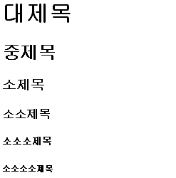
(X)HTML 명령어
제목 <h1>~<h6>
제목을 작성하고자 할 때는 <h1>과 같은 헤딩 요소를 이용합니다.
제목은 대제목 중제목 소제목 등의 계층 구조를 가지게 되는데 <h1> 다음에 바로 <h3>이 나오지 않도록 주의해야만 논리적인 웹 문서를 제작할 수 있습니다.
h1요소의 출현횟수에 대해 html과 xhtml의 권고안에서 특별히 언급하지는 않지만, h1요소는 그 문서의 큰 제목(타이틀)을 나타내기 때문에 원칙적으로 하나의 문서에 한번만 지정해야 합니다. (h1은 권고안에서 섹션의 가장 큰 제목을 나타내며 여러섹션으로 이루어진 문서에는 여러 h1이 들어갈 수도 있음) 그러므로, 검색 엔진에 따라서 해당 항목(h1, h2 등) 안의 내용에 비중을 두고 Index를 구축하기 때문에 적극 활용해 콘텐츠를 만드는것이 좋습니다.
헤딩의 선언 형식은 다음과 같습니다.
<h1> 대제목 </h1>
<h2> 중제목 </h2>
<h3> 소제목 </h3>
<h4> 소소제목 </h4>
<h5> 소소소제목 </h5>
<h6> 소소소소제목 </h6>

Slide 54
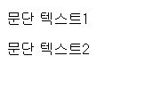
(X)HTML 명령어
문단<p> - paragraph
p 요소는 텍스트를 문단으로 정의할 때 사용합니다.
문단 요소 안에는 <a>, <img> 등과 같은 인라인 요소와 텍스트만 포함할 수 있으며, 블록 요소는 사용할 수 없습니다.
문단 안에서 강제로 줄바꿈해야 하는 경우가 있을 때는 <br /> 요소를 사용할 수 있지만, 시각적 효과 등을 위해 함부로 사용하지 않아야 합니다.
문단 태그로서 한 문단을 바꾸고 커서를 맨 앞에 위치시킨다.
에디터상에서 [Enter]의 기능.
시작과 끝을 알리는 태그로 사용할 수도 있고 단독으로 사용할 수도 있다. 옵션 태그 추가 사용 가능.
여러번 사용해도 한번 사용한것과 같은 효과를 본다. (반복 사용 의미 없음)
p요소의 선언 형식은 다음과 같습니다.
<p> 문단 텍스트 </p>
<p> 문단 텍스트1 </p>
<p></p> <p></p> <p></p> <p></p> <p></p>
<p> 문단 텍스트2 </p>

Slide 55
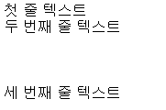
(X)HTML 명령어
줄바꿈 <br />
문단에서 텍스트를 강제로 줄바꿈할 때는‘line break’의 의미인 br 요소를 사용합니다.
줄 바꿈 태그로 한 줄을 바꾸고 커서를 맨 앞에 위치 시킨다.
에디터상에서 [Shift] + [Enter]의 기능.
시작과 끝을 알리는 태그 없이 단독으로 사용.
여러번 사용해도 하면 여러줄을 띄울 수 있다. (반복 사용시 사용 횟수 만큼 적용)
br 요소는 빈 요소(empty element)로, 사용 형식은 다음과 같습니다.
<p>
첫 줄 텍스트 <br />
두 번째 줄 텍스트<br /> <br /> <br /> <br />
세 번째 줄 텍스트
</p>

Slide 56
(X)HTML 명령어
주소 <address>
address 요소를 이용하여 웹 문서의 아래쪽에 연락처(이메일 주소 포함) 및 제작자, 저작권(copyrights) 정보 등을 표시할 수 있습니다.
address 안에는 인라인 요소와 텍스트를 포함할 수 있지만, 블록 요소는 포함할 수 없습니다.
address 요소의 사용 형식은 다음과 같습니다
<address> 작성자 정보 콘텐츠 </address>

Slide 57
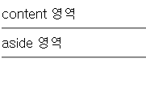
(X)HTML 명령어
구분선 <hr />
hr 요소는 수평선으로 표현되어 구분선 역할을 하고, 빈 요소이며, <hr />로 종료 태그 없이 사용합니다.
논리적인 의미의 구분이라기보다는 콘텐츠의 전후의 내용을 구분할 수 있도록 선으로 나타내는 것입니다.
hr 요소는 텍스트 브라우저나 CSS가 제공되지 않는 환경에서 콘텐츠의 구조적 구분을 표현할 수 있기 때문에 사용자에게 유용합니다.
hr 요소는 빈 요소(empty element)로, 사용 형식은 다음과 같습니다.
<div id="content"> content 영역 </div>
<hr />
<div id="aside"> aside 영역 </div>
<hr />

Slide 58
(X)HTML 명령어
하이퍼링크 <a> - anchor
a 요소는 텍스트나 이미지 콘텐츠에 링크를 설정할 때 사용합니다.
사용 가능한 속성에는 href 속성, target 속성, title 속성 등이 있으며, Transitional DTD일 경우에만 target (_self, _blank, _parent, _top)속성을 지정할 수 있습니다.
a 요소의 사용 형식은 다음과 같습니다.
<p>
<a href="파일명 또는 URL" target="_blank" title="대체설명">
텍스트 또는 이미지</a>
</p>

Slide 59
(X)HTML 명령어
이미지 <img />
웹 문서에 텍스트가 아닌 이미지 개체를 삽입할 때는 빈 요소인 img 요소를 이용해야 하며, img 요소의 경우 src 속성과 alt 속성은 필수 속성입니다.
특히 alt 속성은 이미지가 보이지 않는 환경에서 대체 텍스트를 제공하기 위한 목적으로 사용하며, 이미지와 동등한 정보를 제공해야 합니다. 만약 alt 속성으로 대체 텍스트를 지정하기 어려운 경우에는 longdesc 속성을 이용하여 이미지에 대한 대체 정보로 연결할 수 있습니다.
img 요소는 빈 요소(empty element)로, 사용 형식은 다음과 같습니다.
<p> <img src="이미지 명" alt="대체텍스트" /> </p>

Slide 60
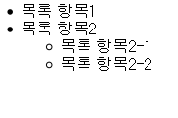
(X)HTML 명령어
비순서형 목록 <ul> 예제
ul 요소는 순서가 중요하지 않은 콘텐츠에 사용하기에 적절 합니다.
HTML에서 목록을 만드는데 있어 가장 빠르고 편한 방법.
여러 계층의 단계를 가진 목록을 작성하는 데에도 뛰어난 확장성
ul 요소의 사용 형식은 다음과 같습니다.
<ul>
<li> 목록 항목1 </li>
<li> 목록 항목2
<ul>
<li> 목록 항목2-1 </li>
<li> 목록 항목2-2 </li>
</ul>
</li>
</ul>

Slide 61
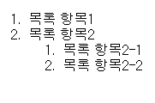
(X)HTML 명령어
순서형 목록 <ol>
ol 요소는 순서가 중요한 콘텐츠에 사용하기에 적절 합니다.
ol 요소의 사용 형식은 다음과 같습니다.
<ol>
<li> 목록 항목1 </li>
<li> 목록 항목2
<ol>
<li> 목록 항목2-1 </li>
<li> 목록 항목2-2 </li>
</ol>
</li>
</ol>

Slide 62
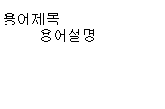
(X)HTML 명령어
정의형 목록 <dl>
dl 요소는‘Definition List’의 약자로, 용어 정의 리스트를 생성할 때 사용합니다.
dl 요소의 경우 단순히 정의형 목록(용어 제목, 용어 설명 등)만이 아니라 주종 관계가 성립되는 콘텐츠에 광범위하게 사용할 수 있습니다.
dl 요소의 사용 형식은 다음과 같습니다.
<dl>
<dt> 용어제목</dt>
<dd>용어설명 </dd>
</dl>

Slide 63

(X)HTML 명령어
강조 <strong> & <em>
문단의 내용 중에서 강조하려는 콘텐츠를 마크업할 때는 strong와 em을 사용할 수 있는데, strong은 강한 강조를, em은 강조의 의미를 갖습니다.
일부 음성 브라우저의 경우 강조 관련 요소로 마크업한 콘텐츠는 좀 더 크게 읽어 주거나 두 번 반복하여 읽어 주기도 합니다.
강조 관련 요소의 사용 형식은 다음과 같습니다.
<p> 텍스트 <em> 강조할 텍스트 </em> 텍스트 </p>
<p> 텍스트 <strong> 강조할 텍스트 </strong> 텍스트 </p>

Slide 64
(X)HTML 명령어
추가글 및 삭제글 <ins> & <del>
추가글이나 삭제글의 변경된 콘텐츠를 마크업할 때 사용하는 요소로, ins 요소와 del 요소를 사용할 수 있습니다.
ins와 del 요소는 블록 요소와 인라인 요소로 자유롭게 사용할 수 있다는 특징이 있습니다.
추가글 및 삭제글 관련 요소의 사용 형식은 다음과 같습니다.
<p><ins>취소 콘텐츠</ins><p> 또는
<ins><p> 취소 콘텐츠</p></ins>
<p><del> 추가 콘텐츠 </del><p> 또는
<del><p>추가 콘텐츠</p></del>
가격: <del>20,000원</del>
<ins>15,000원</ins>
가격: 20,000원 15,000원

Slide 65
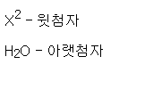
(X)HTML 명령어
첨자 <sup> & <sub>
윗첨자나 아랫첨자 형식으로 콘텐츠를 표현해야 할 경우 sup 요소와 sub 요소를 사용할 수 있습니다.
첨자 관련 요소의 사용 형식은 다음과 같습니다.
<p>X<sup>2</sup> </p> - 윗첨자
<p>H<sub>2</sub>O </p> - 아랫첨자

Slide 66
(X)HTML 명령어
테이블 요소 <table>,<tr>,<th>,<td>
2차원의 격자 형태로 구성된 표를 생성할 때는 테이블 관련 요소를 이용할 수 있습니다.
크게 열(column)과 행(row), 그리고 셀(cell)로 구성되며, 기본적인 형식은 다음과 같습니다.
<table>
<tr>
<th>제목 셀(header cell)</th>
</tr>
<tr>
<td>내용 셀(data cell)</td>
</tr>
</table>
테이블의
구성요소
열(column)
제목 셀 또는 내용 셀(cell)
행(row)

Slide 67
(X)HTML 명령어
셀병합 (colspan, rowspan 속성)
제목 셀(th)이나 내용 셀(td)은 colspan 속성이나 rowspan을 이용하여 원하는 방향으로 셀을 병합 할 수 있습니다.
열이 서로 다른 셀을 병합할 때는 colspan 속성을, 행이 서로 다른 셀을 병합할 때는 rowspan을 사용하며, 형식은 다음과 같습니다.
<table border="1">
<tr>
<td colspan="2">열이 서로 다른 2개의 셀을 병합 </td>
</tr>
<tr>
<td rowspan="2"> 행이 서로 다른 2개의 셀을 병합 </td>
<td>병합되지 않은 셀</td>
</tr>
<tr>
<td>병합되지 않은 셀</td>
</tr>
</table>
행이 서로 다른 2개의 셀을 병합
행이 서로 다른 2개의 셀을 병합 | 병합되지 않은 셀
 | 병합되지 않은 셀

Slide 68
(X)HTML 명령어
테이블 제목 및 요약문 <caption>요소와 summary속성
접근성 높은 테이블 데이터를 마크업할 때 테이블의 제목 및 테이블 데이터의 내용을 요약해서 알려줄 수 있는 caption 요소와 summary 속성을 사용하는 것이 좋습니다.
caption 요소에는 테이블의 내용을 대표할 수 있는 제목을 삽입하고, summary 속성에는 간단한 제목보다 테이블의 내용이 무엇인지를 설명해서 시각적으로 데이블 접근이 쉽지 않은 사용자가 summary의 내용을 듣고 해당 테이블의 콘텐츠를 파악한 후 건너뛸 것인지, 탐색할 것인지를 선택할 수 있도록 해야 합니다.
caption 요소와 summary 속성의 사용 형식은 다음과 같습니다.
<table border="1" summary="웹 접근성 및 웹표준 관련 3권의 서적명, 출판사, 가격 정보">
<caption>웹 접근성 및 웹표준 관련 서적</caption>
......
</table>

Slide 69
(X)HTML 명령어
제목 셀과 내용 셀의 연관성(scope, id, headers 속성)
시각장애가 있는 사용자나 음성 브라우저의 경우 테이블을 탐색할 때왼쪽에서 오른쪽으로 셀의 내용만 듣고 판단하기 때문에 열과 행을 파악하고 내용 셀의 연관성을 유추하는 것이 쉽지 않습니다.
이러한 경우에는 테이블의 열과 행의 제목 셀에 해당하는 th 요소에 scope 속성을 사용할 것을 권장합니다.
th 요소에 scope 속성을 지정하고 해당 값으로 col이나 row, rowgroup, colgroup를 할당하면 해당 셀이 열의 제목인지, 행의 제목인지 등을 알 수 있습니다.
좀 더 복잡하게 병합된 셀의 경우, th 요소는 id 속성으로 네이밍을 할당하고 해당 제목 셀과 연관성이 있는 내용 셀에 headers 속성과 id값을 연결하여 제목 셀과 내용 셀의 관계를 지정할 수 있습니다.

Slide 70
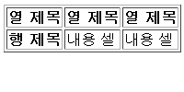
(X)HTML 명령어
scope 속성의 사용 형식
scope 속성의 사용
<table border="1">
<tr>
<th scope="col">열 제목</th>
<th scope="col">열 제목</th>
<th scope="col">열 제목</th>
</tr>
<tr>
<th scope="row">행 제목</th>
<td>내용 셀</td>
<td>내용 셀</td>
</tr>
</table>

Slide 71
(X)HTML 명령어
id, headers 속성의 사용 형식
id, headers 속성의 사용
<table border="1">
<tr>
<th id="eduCompany" rowspan="3">교육기관</th>
<th id="title">교육과정명</th>
<th id="price" colspan="2" >교육비</th>
</tr>
<tr>
<th id="kpc" rowspan="2">한국 생산성 본부</th>
<td headers="kpc title price">XHTML을 이용한 구조설계</td>
<td headers="kpc title price">60 만원</td>
</tr>
<tr>
<td headers="kpc title price">CSS를 이용한 디자인</td>
<td headers="kpc title price">70만원</td>
</tr>
</table>

Slide 72
(X)HTML 명령어
열 그룹 요소<colgroup>, <col>
테이블의 열끼리 논리적으로 그룹화하려면 colgroup, col 요소를 사용할 수 있습니다. 이때 그룹화하는 열이 하나 이상일 경우 span 속성을 사용하여 그룹화하려는 열을 지정합니다.
colgroup은 논리적인 그룹화를 위해 사용하는 요소이고, col은 스타일을 지정할 목적으로 사용한다는 점이 다릅니다.
colgroup 및 col 요소의 사용 형식은 다음과 같습니다.
<table>
<colgroup span="2">
<col id="publishing" />
<col id="bookTitle" />
</colgroup>
<col id="circulation" />
</table>

Slide 73
(X)HTML 명령어
행 그룹 요소 <thead>,<tfoot>,<tbody>
테이블의 행을 논리적으로 구성할 때 헤더 행은 thead 요소로부터, 행은 tfoot 요소로, 본문 행은 tbody를 사용할 수 있습니다.
행 그룹화 요소의 선언 순서는 thead, tfoot, tbody 순이고 thead 요소와 tfoot 요소는 테이블에서 한 번만 사용할 수 있습니다.
제목 행으로 지정된 thead 요소에는 반드시 제목 셀(th 요소)을 이용해서 해당 영역이 테이블의 헤더 영역임을 지정해야만 합니다.
thead, tfoot, tbody 요소의 사용 형식은 다음과 같습니다.
<table border="1">
<thead><tr>헤더 행</tr></thead>
<tfoot><tr>푸터 행</tr></tfoot>
<tbody><tr>본문 행</tr></tbody>
</table>

Slide 74
(X)HTML 명령어
폼 <form>
폼 요소는 웹 문서가 서로 상호작용을 할 수 있도록 하는 역할을 담당합니다.
사용자가 자료를 검색하기 위한 검색어 입력 상자나 여러 가지 항목에서 원하는 값을 선택할 수 있도록 제공하는 라디오 버튼 또는 체크 박스, 목록 형태로 펼쳐지는 목록 상자(combo box), 서버로 자료를 전송하기 위한 전송 버튼 등이 이에 해당됩니다.
form 요소의 사용 형식은 다음고 같습니다.
<form action="서버URI" method=""get 또는 post ">
폼의 내용
</form>

Slide 75
(X)HTML 명령어
폼 요소 그룹화 및 제목 <fieldset>, <legend>
여러 개의 폼 요소를 그룹화하여 좀 더 구조적으로 만들려면 fieldset 요소를 사용해야 합니다. fieldset 요소로 컨트롤의 그룹화하는 범위를 정의 합니다.
legned 요소로 fieldset의 컨트롤들이 어떠한 성격의 콘텐츠인지 제목 형식으로 알려줄 수 있으며, fieldset 요소의 바로 뒤에 한 번만 작성할 수 있습니다.
fieldset과 legend 요소의 사용 형식은 다음과 같습니다.
<form action="member.jsp" method="post">
<fieldset>
<legend>폼 요소의 제목</legend>
…
</fieldset>
</form>

Slide 76
(X)HTML 명령어
레이블 <label>
폼을 구조화하고 접근성을 높일 수 있는 요소 중에는 label이 있습니다. label 요소는 각 폼 컨트롤의 연관 관계와 설명을 추가하는 역할을 담당합니다.
웹표준을 지원하는 대부분의 최신 브라우저의 경우 label만 선택해도 폼 컨트롤을 선택할 수 있으며, 음성 브라우저의 경우 폼 컨트롤이 label과 인접하여 있지 않는 경우에도 인식할 수 있도록 지원합니다.
접근성을 높이기 위해 모든 폼 컨트롤 등에 label 요소를 사용하는 것이 좋습니다.

Slide 77
(X)HTML 명령어
명시적인 레이블
명시적 label(id와 for 속성 연결하기)
<form action="member.asp" method="post">
<fieldset>
<legend>회원가입 정보</legend>
<p><label for="userName">이름</label><input type="text" id="userName" name="name" value="value" /></p>
</fieldset>
</form>
암묵적인 레이블
암묵적 label(label 요소에 폼 컨트롤 포함시키기)
<form action="member.asp" method="post">
<fieldset>
<legend>회원가입 정보</legend>
<p><label>이름 <input type="text" id="userName" name="name" value="value" /></label></p>
</fieldset>
</form>

Slide 78
(X)HTML 명령어
<input> 요소
폼 요소 안에 한 줄 글상자, 라디오 버튼, 체크 박스 등의 폼 컨트롤을 생성할 때는 input 요소를 사용합니다.
input 요소의 경우 type 속성값에 따라 폼의 종류가 결정되며, 컨트롤의 종류는 다음과 같습니다.
type =“ 컨트롤값”
type 속성에 사용할 수 있는 컨트롤 값은 text , password , radio, checkbox, file, image, submit, reset, button, hidden 의 10가지 값이 있습니다.
input 요소의 사용 형식은 다음과 같습니다.
<input type="컨트롤 값" value="초기값" size="크기" id="식별자" name="변수명" />

Slide 79
(X)HTML 명령어
목록상자 <select>,<option>
select와 option 요소를 이용하여 목록 상자를 생성할 수 있습니다.
목록 상자는 드롭다운 메뉴와 리스트 박스로 나눌 수 있고, size 속성으로 목록 상자의 형태를 정할 수 있습니다.
select, option 요소의 사용 형식은 다음과 같습니다.
<select name="변수명" id="식별자">
<option value="초기값">항목</option>
</select>

Slide 80
(X)HTML 명령어
여러 줄 글상자 <textarea>
여러 줄로 된 텍스트를 입력받을 때는 textarea 요소 이용합니다.
input 요소를 이용한 한 줄 글상자와 달리 textarea 요소 안에서 입력한 텍스트의 내용이 임의의 줄로 바뀝니다. 이때 입력받을 수 있는 텍스트 수는 제한이 없습니다.
textarea 요소의 사용 형식은 다음과 같습니다.
<textarea cols= "가로크기" rows= "세로크기" name= "변수명" id= "식별자">
초기값이 되는 텍스트 작성
</textarea>

Slide 81
(X)HTML 명령어
버튼 요소<button>
button 요소를 이용하여 생성할 수 있는 경우는 input 요소의 submit, reset, button 등의 type과 같지만, 좀 더 유연한 디자인이 가능하다는 장점이 있습니다.
button 요소의 사용 형식은 다음과 같습니다.
<button type="버튼의 종류" name="변수명" id="식별자">
버튼명
</button>

Slide 82
(X)HTML 명령어
인라인 프레임 <iframe>
인라인 프레임을 이용하여 콘텐츠를 삽입할 경우에는 iframe 요소를 사용합니다.
인라인 프레임은 인터넷 익스플로러의 독자적인 요소였으나 HTML 4.0과 HTML 4.01 이후에 정식으로 지원하고 있습니다.
인라인 프레임은 XHTML 1.0 strict와 XHTML 1.1에서는 사용할 수 없으며, Transitional DTD에서만 사용할 수 있습니다.
인라인 프레임을 사용할 경우에는 접근성을 고려하여 iframe에 title 속성을 함께 제공하는 것이 바람직합니다.
iframe 요소의 사용 형식은 다음과 같습니다.
<iframe src="삽입할 문서" id="식별자" name="변수명" width="가로 크기" height="세로 크기“ frameborder="테두리 표현 여부" scrolling="스크롤 여부" title="삽입된 콘텐츠의 성격이나 내용을 대체할 수 있는 설명">
프레임이 지원되지 않는 환경 대체 콘텐츠
</iframe>

Slide 83
(X)HTML 명령어
개체 삽입 <object>
object 요소는 이미지를 포함한 플래시 개체나 동영상, 사운드 등의 플러그인 개체를 의미합니다.
object 요소의 사용 형식은 다음과 같습니다.
<objcet type="개체종류" data="URI" width="가로 크기" height="세로 크기" id="식별자" >
<param name="FileName" value="URI" />
<param name="AutoStart" value="0 또는 1" />
<param name="ShowControls" value="0 또는 1" />
<param name="ShowStatusBar" value="0 또는 1" />
<param name="EnableTracker" value="0 또는 1" />
<param name="ShowTracker" value="0 또는 1" />
<param name="ShowAudioControls" value="0 또는 1 />
<param name="ShowDisplay" value="0 또는 1" />
</object>

Slide 84
(X)HTML 명령어
<span> 요소
블록 요소를 그룹화하기 위해 주로 div 요소를 사용한다면, 인라인 요소를 그룹화할 때는 span 요소를 사용합니다.
div 요소와 마찬가지로 id와 class 속성을 이용하여 그룹화한 요소에 적절한 네이밍(naming)을 통해 의미를 부여할 수 있습니다.
span 요소는 인라인 요소이므로 p와 ul 요소와 같은 블록 요소를 포함할 수 없습니다.
span 요소의 사용 형식은 다음과 같습니다.
<span>
인라인 요소(Inline Element)
</span>

Slide 85
(X)HTML
(X)HTML 서식
Well-formed document
DTD(Document Type Definition) 선언
문서의 최상위 element인 <html> 요소 안에 XHTML 이름공간에 대한 참조를 포함시켜야 한다.
(X) <p>여기에 강조 된 <em>문단이 있다.</p></em>
(O) <p>여기에 강조 된 <em>문단</em>이 있다.</p>
잘못된 사용예 (X)
<ul>
<li>Coffee</li>
<li>Tea
<ul>
<li>Black tea</li>
</ul>
<li>Milk</li>
</ul>
올바른 사용예(O)
<ul>
<li>Coffee</li>
<li>Tea
<ul>
<li>Black tea</li>
</ul>
</li>
<li>Milk</li>
</ul>

Slide 86
(X)HTML
(X)HTML 서식
모든 엘리멘트들은 종료 태그를 가져야 한다.
모든 element와 attribute는 소문자로 작성(xml 대소문자를 구분, 반드시 소문자로 작성)
a, applet, frame, iframe, img, map 요소의 name 속성 페기. id속성으로 교체합니다.
<applet> <basefont> <center> <dir> <font> <isindex> <menu> <s> <strike> <u> <xmp> - HTML 4.01 부터 폐기된 요소들
(X) <p>이것은 문단입니다
(O) <p>이것은 문단입니다</p> empty element에도 종료 양식을 갖춰야 한다.
(X) <br><hr>
(O) <br/><hr/>
(X) <H1>이것은 제목입니다</H1>
(O) <h1>이것은 문단입니다</h1>

Slide 87
(X)HTML
(X)HTML 서식
특수문자는 Entity 코드로 치환합니다.
language속성은 사용하지 않습니다.
주석 안에서 더블 대시 "--"를 사용하면 안됩니다.
사용금지 속성(위 속성은 키보드를 이용한 링크 탐색을 불가능하게 만들므로 사용을 금지.)
(X) <a href="./index.php?id=n1&page=1">질문 & 답변</a>
(O) <a href="./index.php?id=n1&amp;page=1">질문 &amp; 답변</a>
(X) <script src="./js/font.js" language="javascript">
(O) <script src="./js/font.js" type="text/javascript">
(X) <!--------------주석----------->
(O) <!-- 주석 내용입니다 -->
(x) onfocus="this.blur();"

Slide 88
(X)HTML
(X)HTML 서식
attribute 값들은 항상 따옴표안에 들어가야 한다.
attribute의 최소화
xml은 속성의 최소화를 지원하지 않기 때문에 compact나 checked들이 attribute의 값으로 짝을 이루어 기술되어야 한다.
문서의 구조와 표현의 분리
(X) <table rows=3>
(O) <table rows="3">
(X) <input name="" type="checkbox" value="" checked />
(O) <input name="" type="checkbox" value="" checked="checked" />
(X) <b align="center">...</b> 화면표시를 위한 HTML 요소와 속성이 사용되어 유지보수 이점감소
(△) <col width="100"><col width="50"> 테이블 셀의 너비를 지정하는 방법으로 HTML속성을 사용하였지만 허용됨
(△) <div style="width:100px">...</div> Inline 형식으로 기술하여 유지보수가 어려움
(△) <style type="text/css">...</style> Internal 형식으로 기술하여 유지보수가 어려움

Slide 89
(X)HTML
(X)HTML 서식
element 금지
a : 다른 a 엘레멘트들을 포함 할 수 없다.
pre : img, object, big, small, sub 또는 sup 엘레멘트들을 포함 할 수 없다.
button : input, select, textarea, label, button, form, fieldset, iframe 또는 isindex 엘레멘트들을 포함 할 수 없다.
label : 다른 label 엘레멘트들을 포함 할 수 없다.
form : 다른 form 엘레멘트들을 포함 할 수 없다.

Slide 90
(X)HTML
(X)HTML 서식 - 보편적 접근의 보장
Javascript를 지원하지 않는 장치에서도 폼을 전송하거나 핵심 기능을 사용할 수 있도록 설계.
마우스의 움직임이나 포커스의 이동만으로 콘텐츠의 내용이나 순서가 변하지 않도록 설계
마우스가 없는 장치에서도 키보드만으로 인터페이스의 조작이 가능하도록 설계합니다.
(X) <form>… <a href="javascript:confirm()"><img src="btn_confirm.gif" width="40" height="20" alt="확인" /></a></form>폼 전송 기능을 javascript에 전적으로 의존하고 있으며, 스크린리더 사용성이 떨어짐
(O) <form>… <input type="image" src="btn_confirm.gif" alt="확인" /></form> javascript 미지원 환경과 스크린리더 사용 환경을 고려한 코드
(△) onmouseover & onfocus 시각이 없는 사용자는 내용의 변화를 예측하거나 인식하지 못하므로 되도록 지양
(O) onclick 시각이 없는 사용자도 내용의 변화를 예측할 수 있음
<a href="#gnb" onclick="RemoveEl('tm3','gnb'); return false;" onkeypress="RemoveEl('tm3','gnb'); return false;" class="ms"><img src="../images/icon_minus_off.gif" class="rollover" alt="메뉴" /></a>

Slide 91
(X)HTML
(X)HTML 서식 - 보편적 접근의 보장
마우스와 키보드 이벤트 처리기 대응표
앵커 <a href="#URI"> 의 참조 값으로 "#"을 넣거나 Javascript 를 이용하여 URI를 연결하는 방법을 사용하지 않습니다.
마우스 = 키보드
onmousedown = onkeydown
onmouseup = onkeyup
onclick = onkeypress
onmouseover = onfocus
onmouseout = onblur
(X) <a href="#" onclick="top() "> href 속성이 참조하는 URI 값이 유효하지 않음
(X) <a href="#" onclick="window.open('top.html', '_blank')"> href 속성이 참조하는 URI 값이 유효하지 않음
(O) <a href="#top"> 현재 페이지의 #help를 참조하는 유효한 방식
(O) <a href="#top" onclick="show('top'); return false;"> href의 값이 유효하고 onclick은 동작만 제어
(O) <a href="top.html"> top.html 페이지를 참조하는 유효한 방식
(O) <a href="top.html" target="_blank" onclick="window.open(this.href, 'popName', 'width=300,height=200'); return false;"> href의 URI 값이 유효하고 onclick은 동작만을 제어하여 javascript 미지원 환경에서도 새창 띄우기를 지원

